Slide 1

Великая Отечественная война

Slide 2
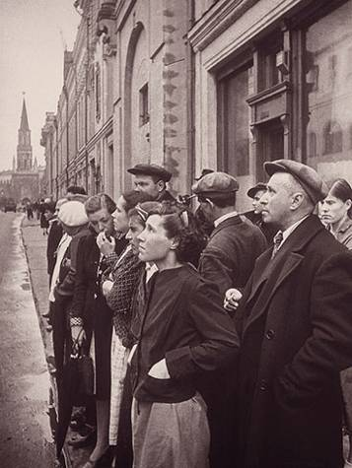
22 июня 1941 года
Воскресное утро выдалось солнечным, тёплым, тихим. Но вдруг в мирную тишину ворвался из уличных репродукторов тревожный громкий голос:
Германские войска без предупреждения напали на нашу страну.
ВОЙНА!

Slide 3
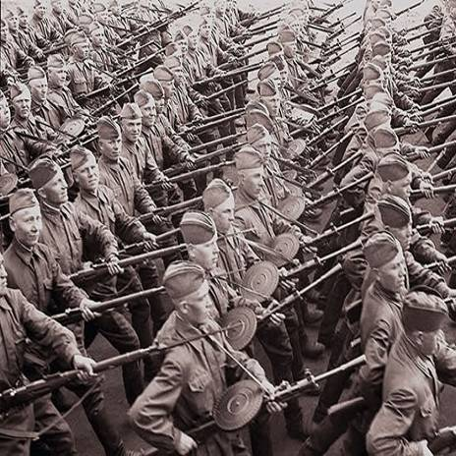
Тысячи мужчин в возрасте от 23 до 36 лет уходили на фронт.

Slide 4
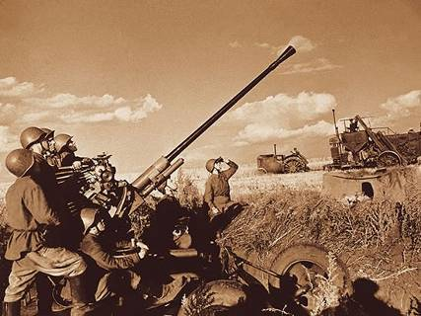
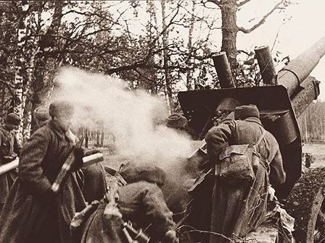
Начались кровопролитные бои за освобождение нашей Родины

Slide 5
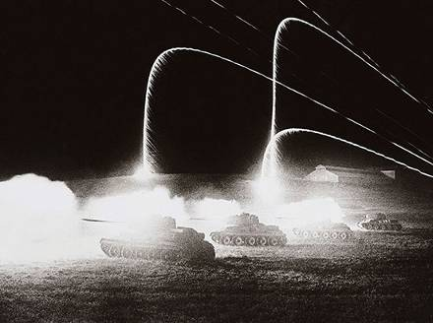
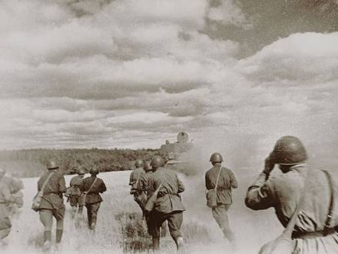
Бои шли на земле, на воде и в воздухе.

Slide 6
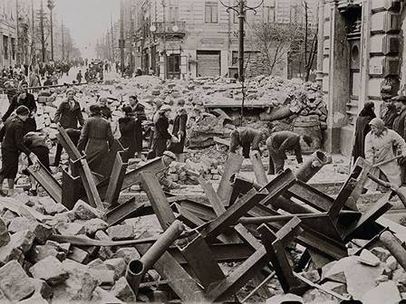
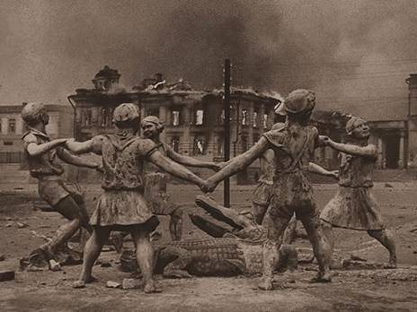
Немцы старались разрушить наши города, сёла, мосты. Они с самолётов днём и ночью бомбили наши города.

Slide 7



Вокруг гремели взрывы снарядов. Полыхали пожары. Дымились руины разрушенных зданий…

Slide 8
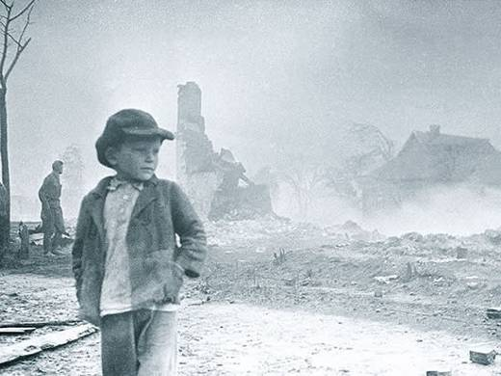
Многие остались без крыши над головой и имущества, потому что их дома были разрушены взрывами снарядов.
Много человек погибло под обстрелами и под развалинами домов.
15 июля 1943 года Толя Фролов на пепелище своего дома. Село Ульяново Орловской области.
Фото М. Савина

Slide 9
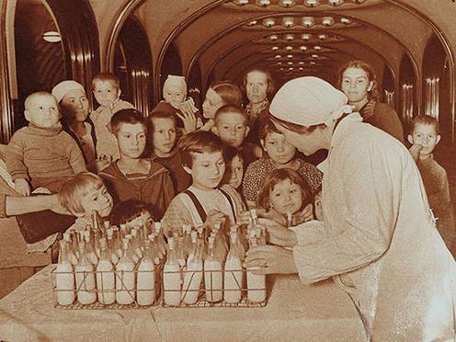
От вражеских снарядов люди укрывались в бомбоубежище.
1942 год.
В московском метро на станции «Маяковская» во время бомбардировки немецкой авиации.
Раздача молока детям.

Slide 10
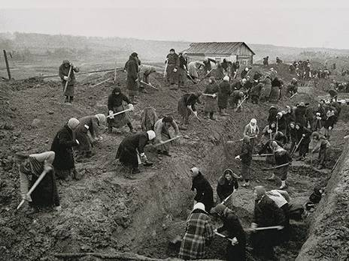
Но бои шли не только на фронте.
И стар, и млад, все, кто мог держать в руках лопату, строили укрепления, копали окопы.

Slide 11
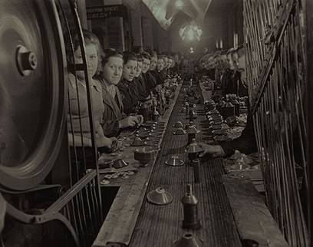
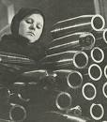
Опустели цеха заводов, потому что мужчины ушли на фронт.
Но заводы должны работать.
Солдатам на фронте нужны мины, пушки, снаряды, пулемёты. Кто же будет их делать?
Тогда на заводы пришли женщины и подростки.

Slide 12
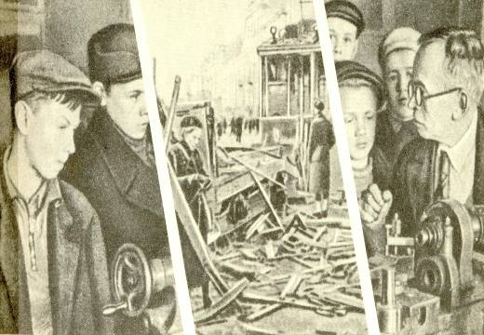
Женщины сказали:
Мы заменим наших мужей.
Подростки сказали:
Мы научимся работать на станках наших отцов и старших братьев.

Slide 13
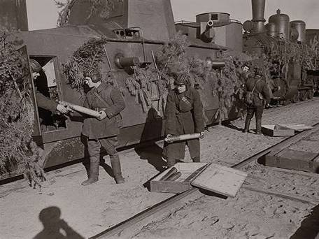
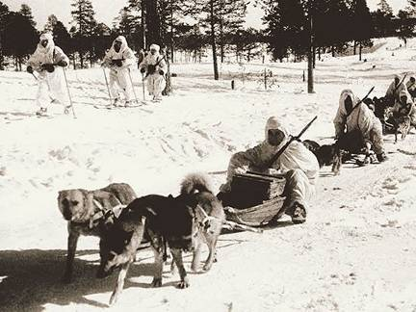
На фронте не хватало оружия, а в тылу день и ночь работали заводы- делали танки, самолёты, автоматы. Их под бомбёжками доставляли на фронт на бронепоездах, машинах и даже на собаках!

Slide 14
Там, где территорию захватывали немцы, люди уходили в леса и создавали партизанские отряды. В отрядах были мужчины, которых не взяли на фронт по состоянию здоровья, женщины и подростки.

Slide 15
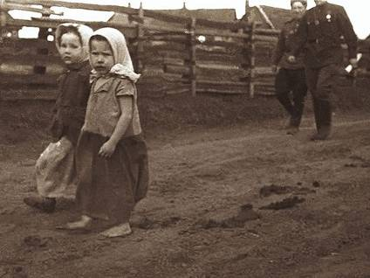
Тяжело приходилось бойцам на фронте.
Трудно было людям и в тылу.
Люди голодали.
Многие дети лишились своих родителей.

Slide 16
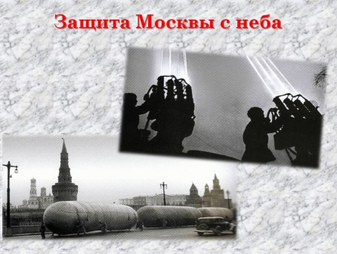
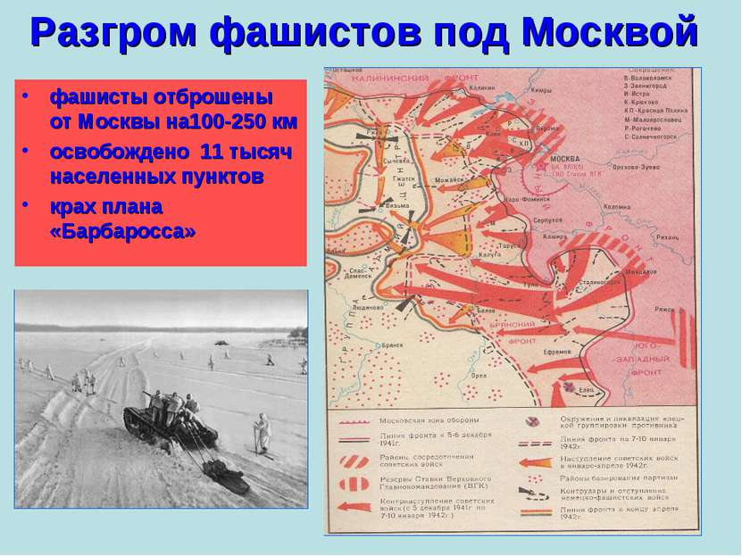
БИТВА ПОД МОСКВОЙ
«Велика Россия, а отступать некуда – позади Москва»

Slide 17
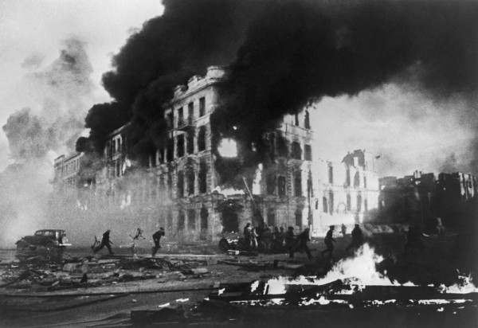
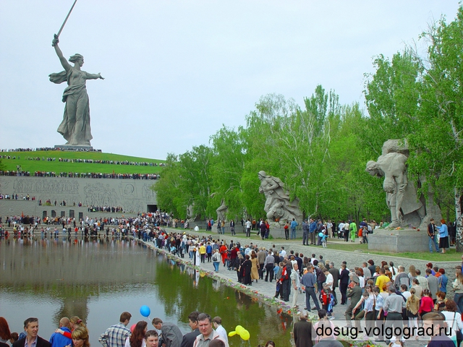
Сталинградская битва
МАМАЕВ КУРГАН

Slide 18
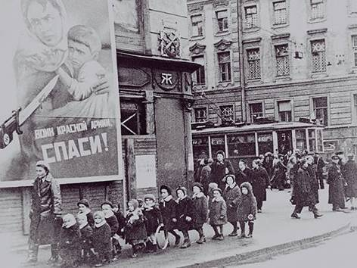
Блокадный Ленинград.
Целых 900 дней жил город в окружении.
Днём и ночью немцы обстреливали город.
Тысячи жителей погибли
от голода и холода.

Slide 19
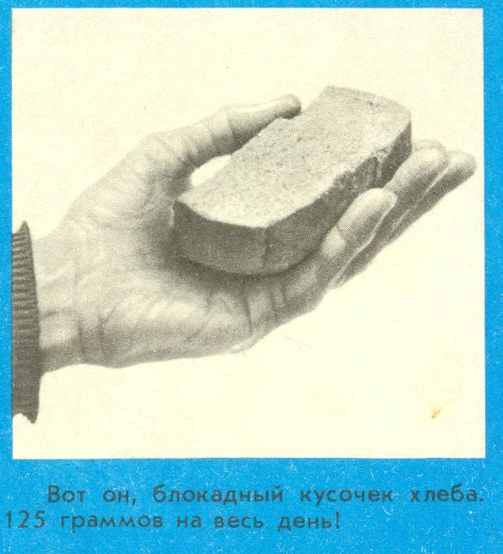
Вот он, блокадный кусочек хлеба,
125 граммов на весь день

Slide 20
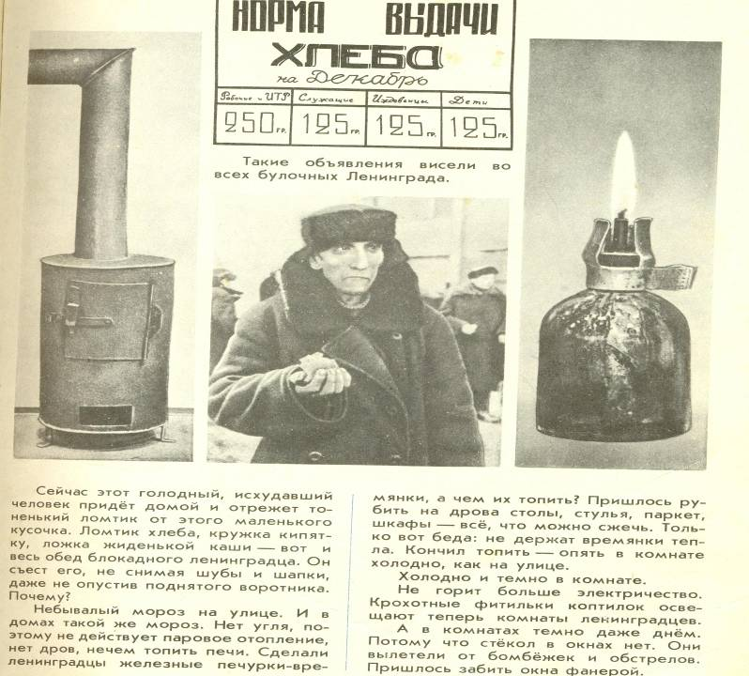

Slide 21
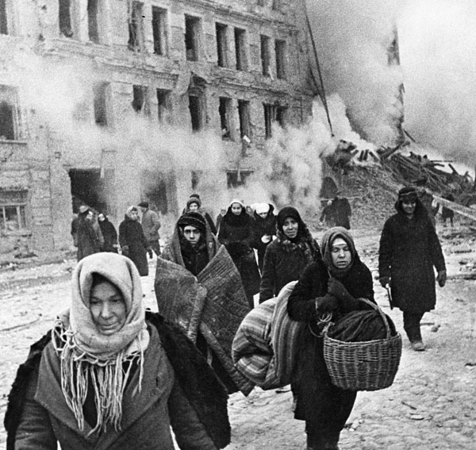
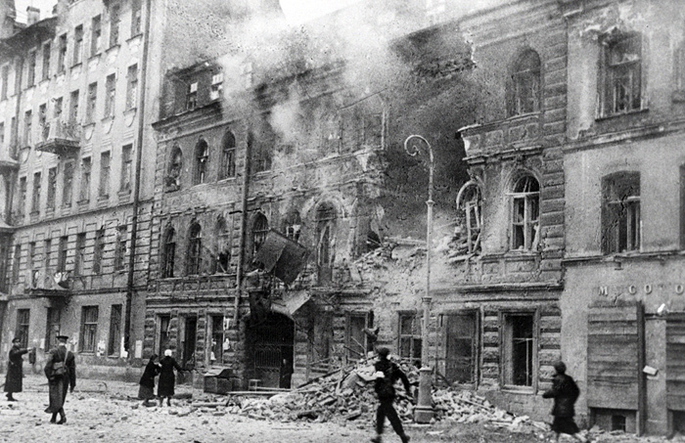
БЛОКАДА ЛЕНИНГРАДА

Slide 22
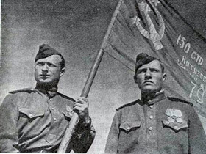
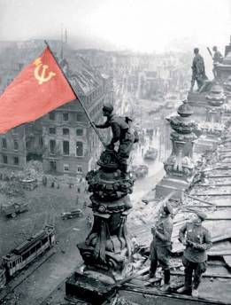
4 года длилась война!
1941-1945 гг.
Сантиметр за сантиметром наши войска гнали врага прочь с нашей земли. И вот, наконец,
30 апреля 1945г. над поверженным фашистским Рейхстагом в Берлине наши солдаты
Егоров М.А.и Кантария М.В.
водрузили Знамя Победы.

Slide 23
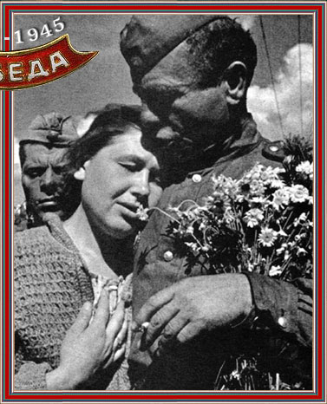
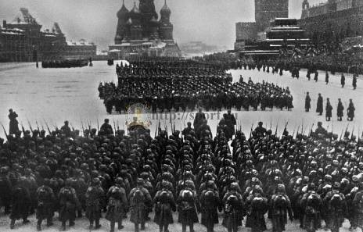

9 мая мы празднуем День победы
8 мая 1945 года- первый парад в честь Дня победы

Slide 24
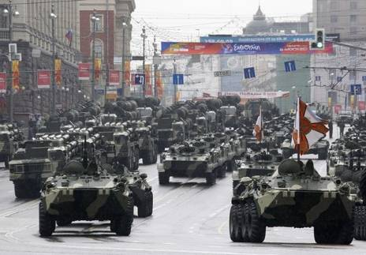
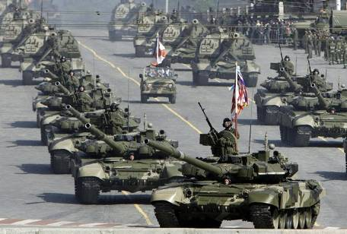

Slide 25


75 лет прошло со дня окончания этой страшной войны.
Поклонимся великим
тем годам,
Тем славным
командирам и бойцам,
И маршалам страны,
и рядовым,
Поклонимся
и мертвым, и живым.
Всем тем, которых
забывать нельзя,
Поклонимся, поклонимся, друзья!

Slide 26
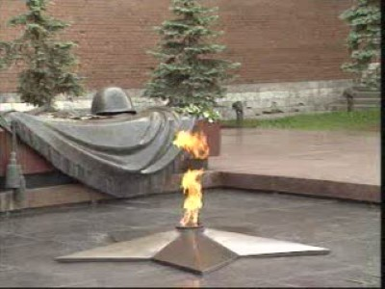
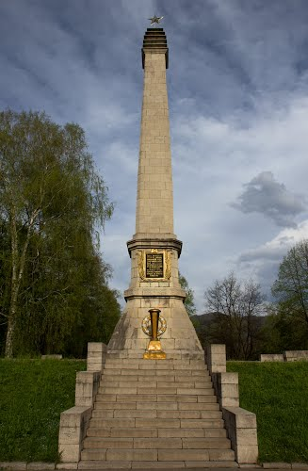
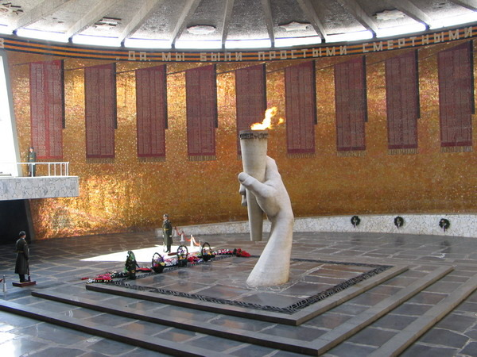
Вечный огонь

Slide 27
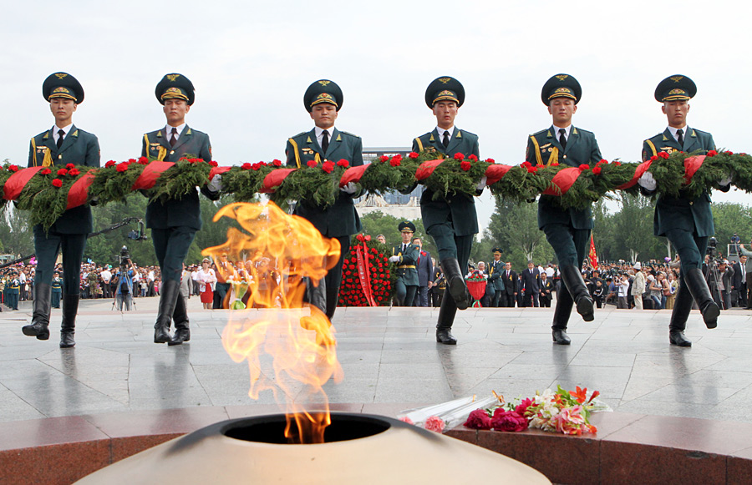

Slide 28
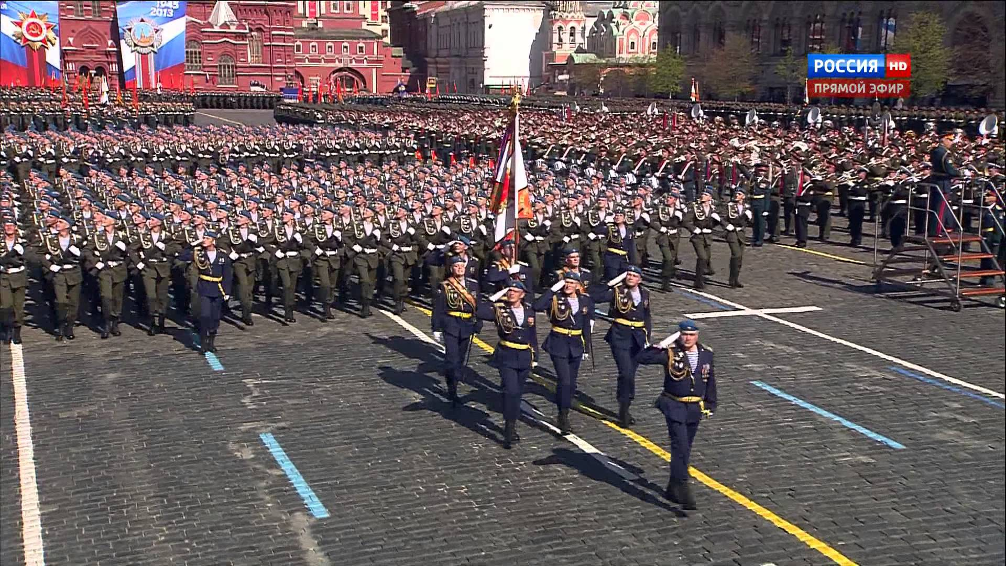

Slide 29
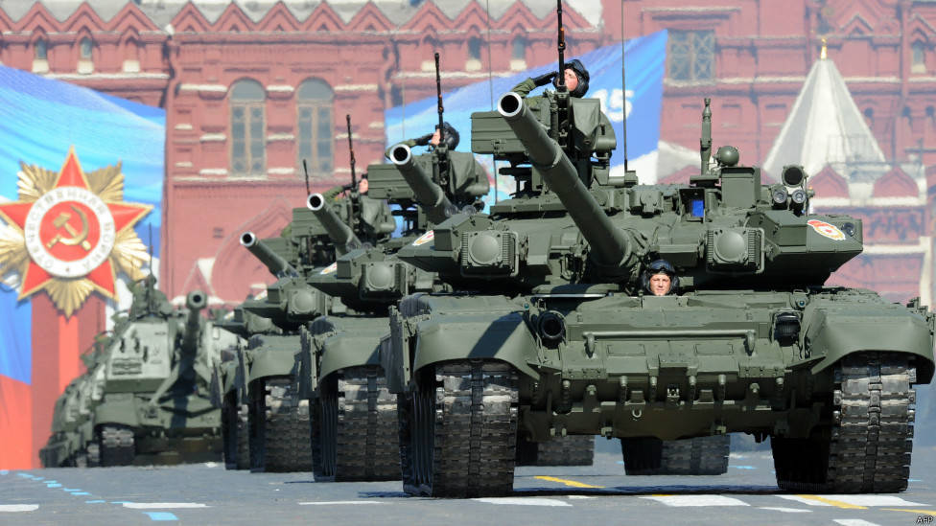

Slide 30
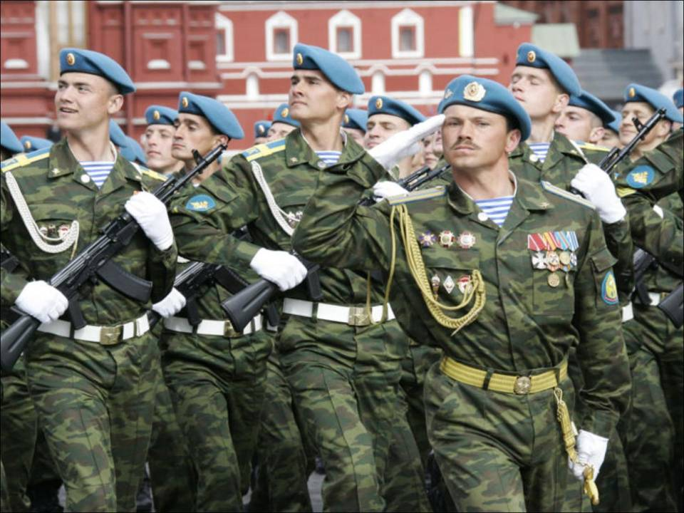

Slide 31
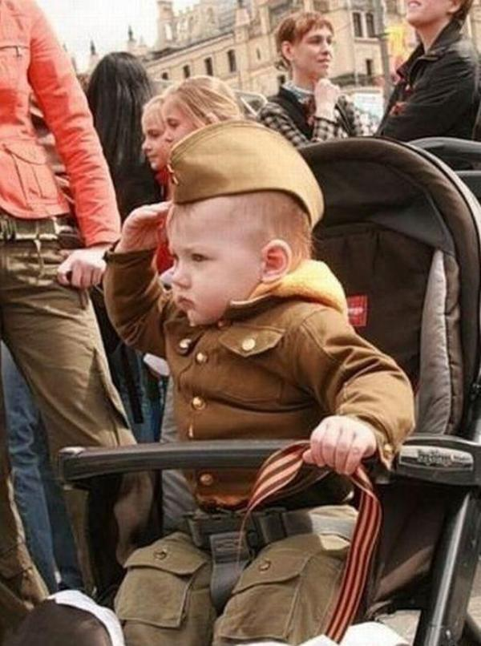

Slide 32



Slide 33

С Днём Победы!
МБОУ СОШ № 26, Карпова С. А.

